Slide 1
Символика цвета белорусской одежды

Slide 2
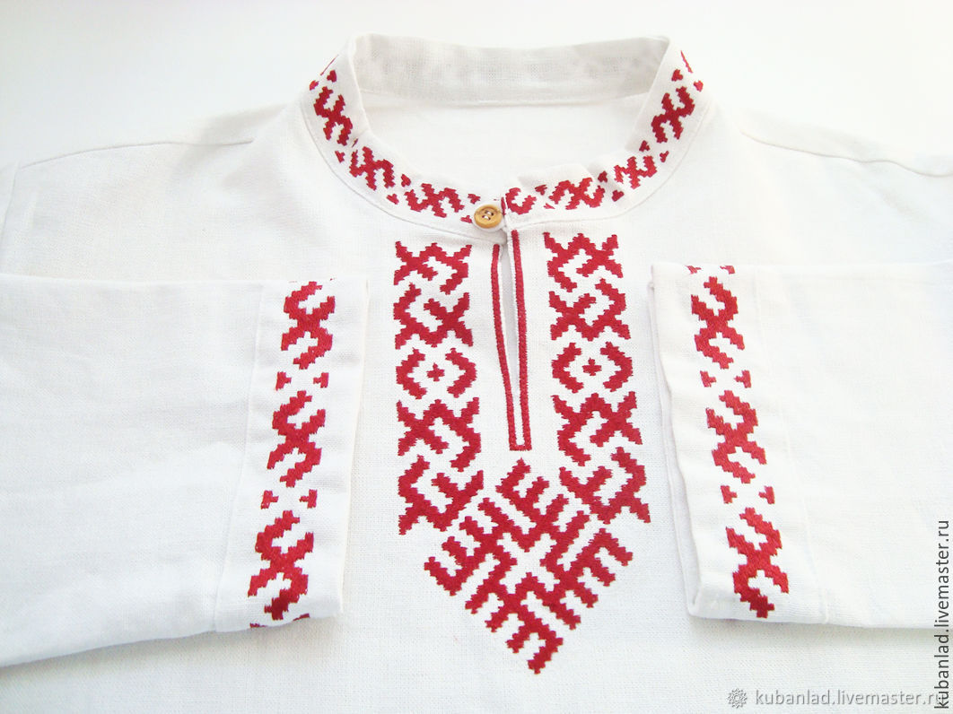
Главные цвета
Белый цвет- цвет чистоты
Красный цвет- цвет солнца, крови как символа жизни, и вообще символ жизни

Slide 3
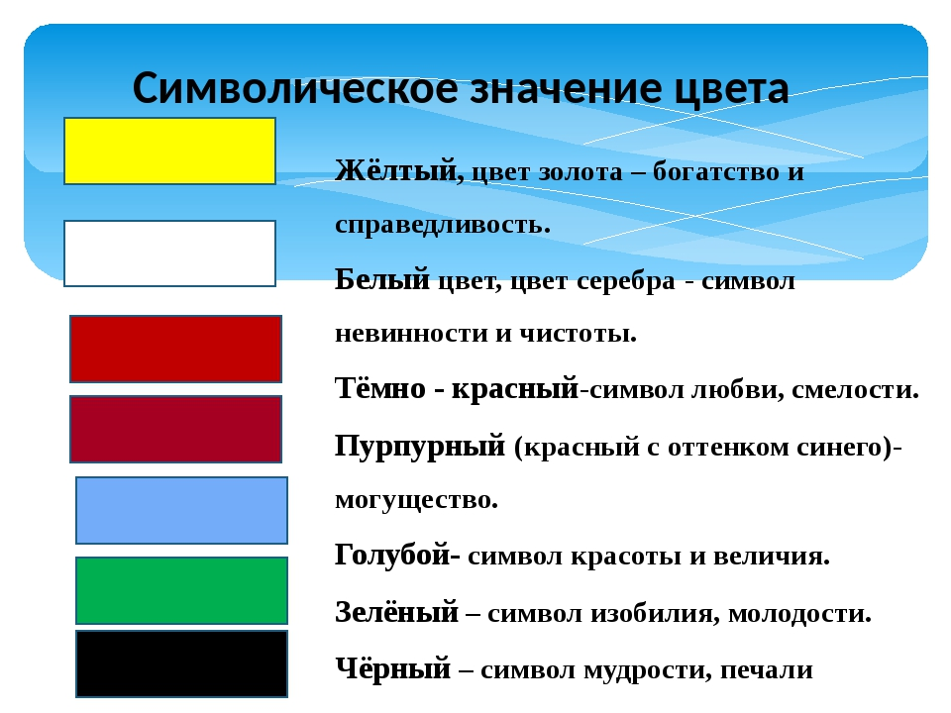

Slide 4
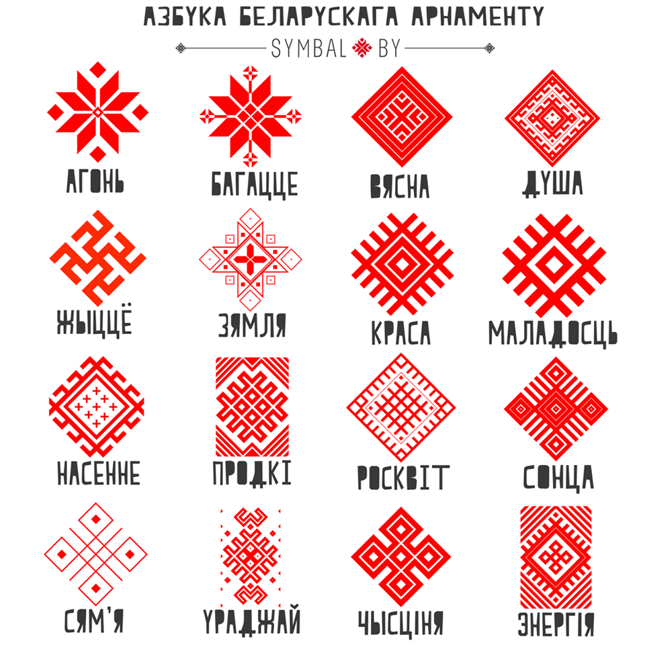

Slide 5
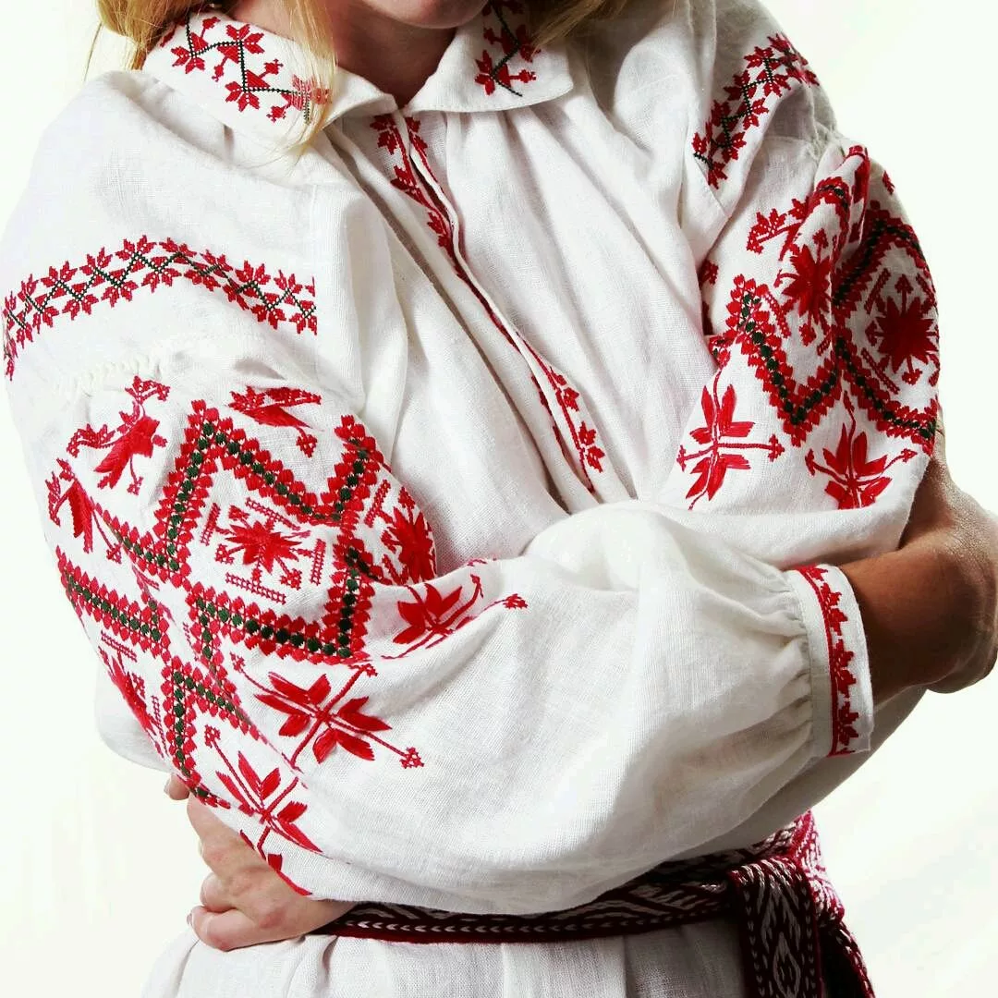
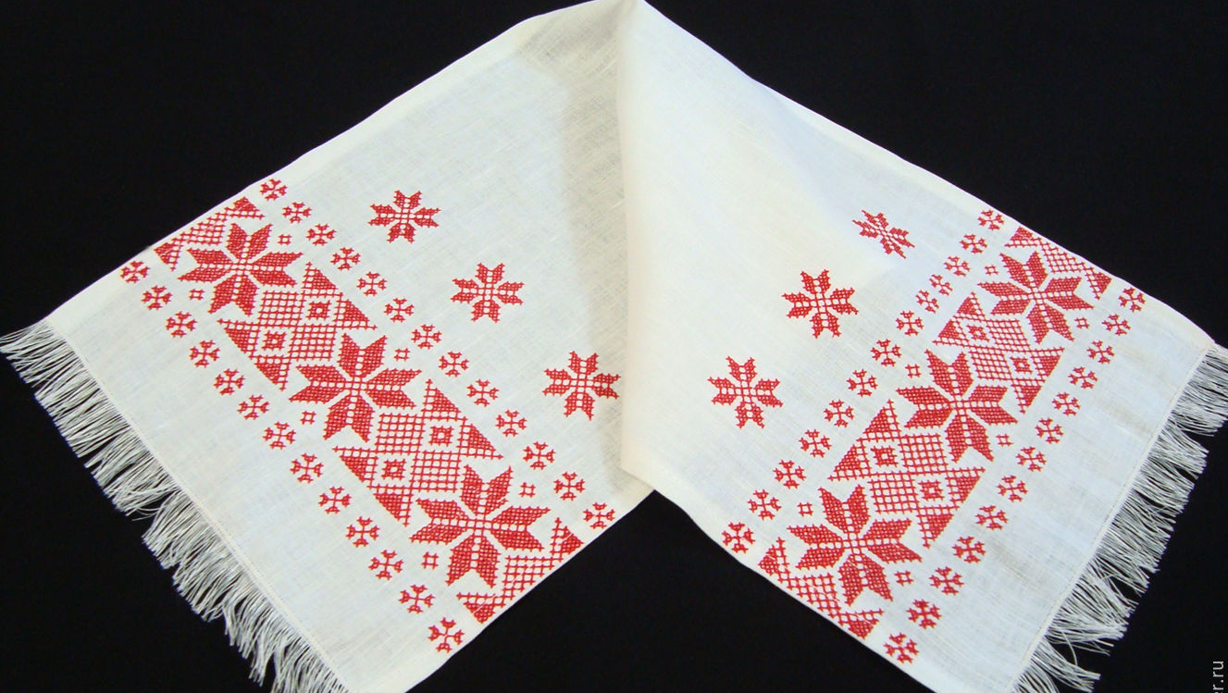
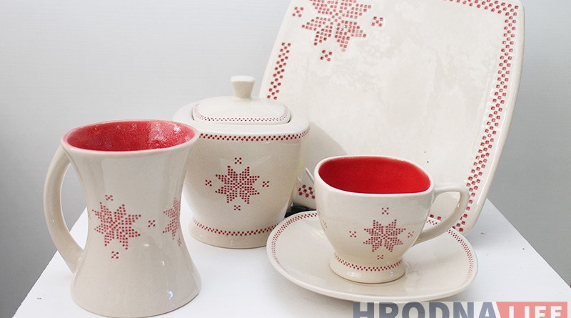
Орнамент

Slide 6
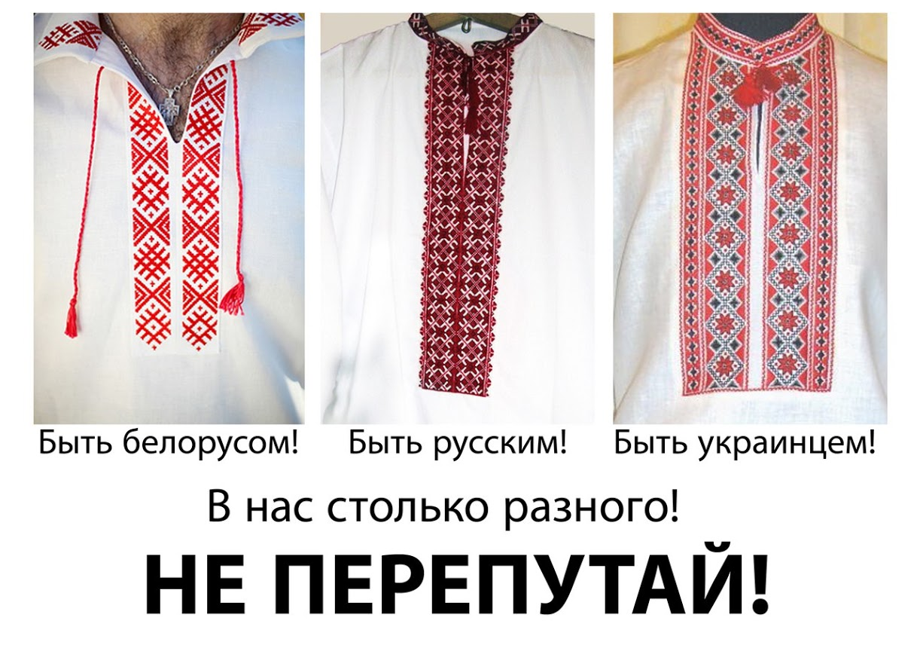
Не перепутай!

